Slide 1

ĐỊA LÍ 5

Slide 2
Cách ngôn : Anh em như thể tay chân.
Địa lí :
Kiểm tra bài cũ: CHÂU ÂU
1.Người dân Châu Âu có đặc điểm gì?
Dân Châu Âu chủ yếu là người da trắng,phần lớn họ sống trong các thành phố.
2.Nêu những hoạt động kinh tế chính của các nước Châu Âu.
Các nước Châu Âu có nền kinh tế phát triển.Họ liên kết để sản xuất và buôn bán.Sản phẩm công nghiệp nổi tiếng là máy bay,ô tô,thiết bị ,hàng điện tử,len dạ,dược phẩm,mĩ phẩm…

Slide 3


Cách ngôn : Anh em như thể tay chân
Địa lí :
THÁP EIFFEL

Slide 4
Cách ngôn : Anh em như thể tay chân
Địa lí :
Một số nước ở Châu Âu.
1. Liên bang Nga :
Các yếu tố | Đặc điểm - Sản phẩm chính của ngành sản xuất
- Vị trí địa lí
- Diện tích
- Dân số
- Khí hậu
- Tài nguyên –khoáng sản
-Sản phẩm công nghiệp
-Sản phẩm nông nghiệp

Slide 5
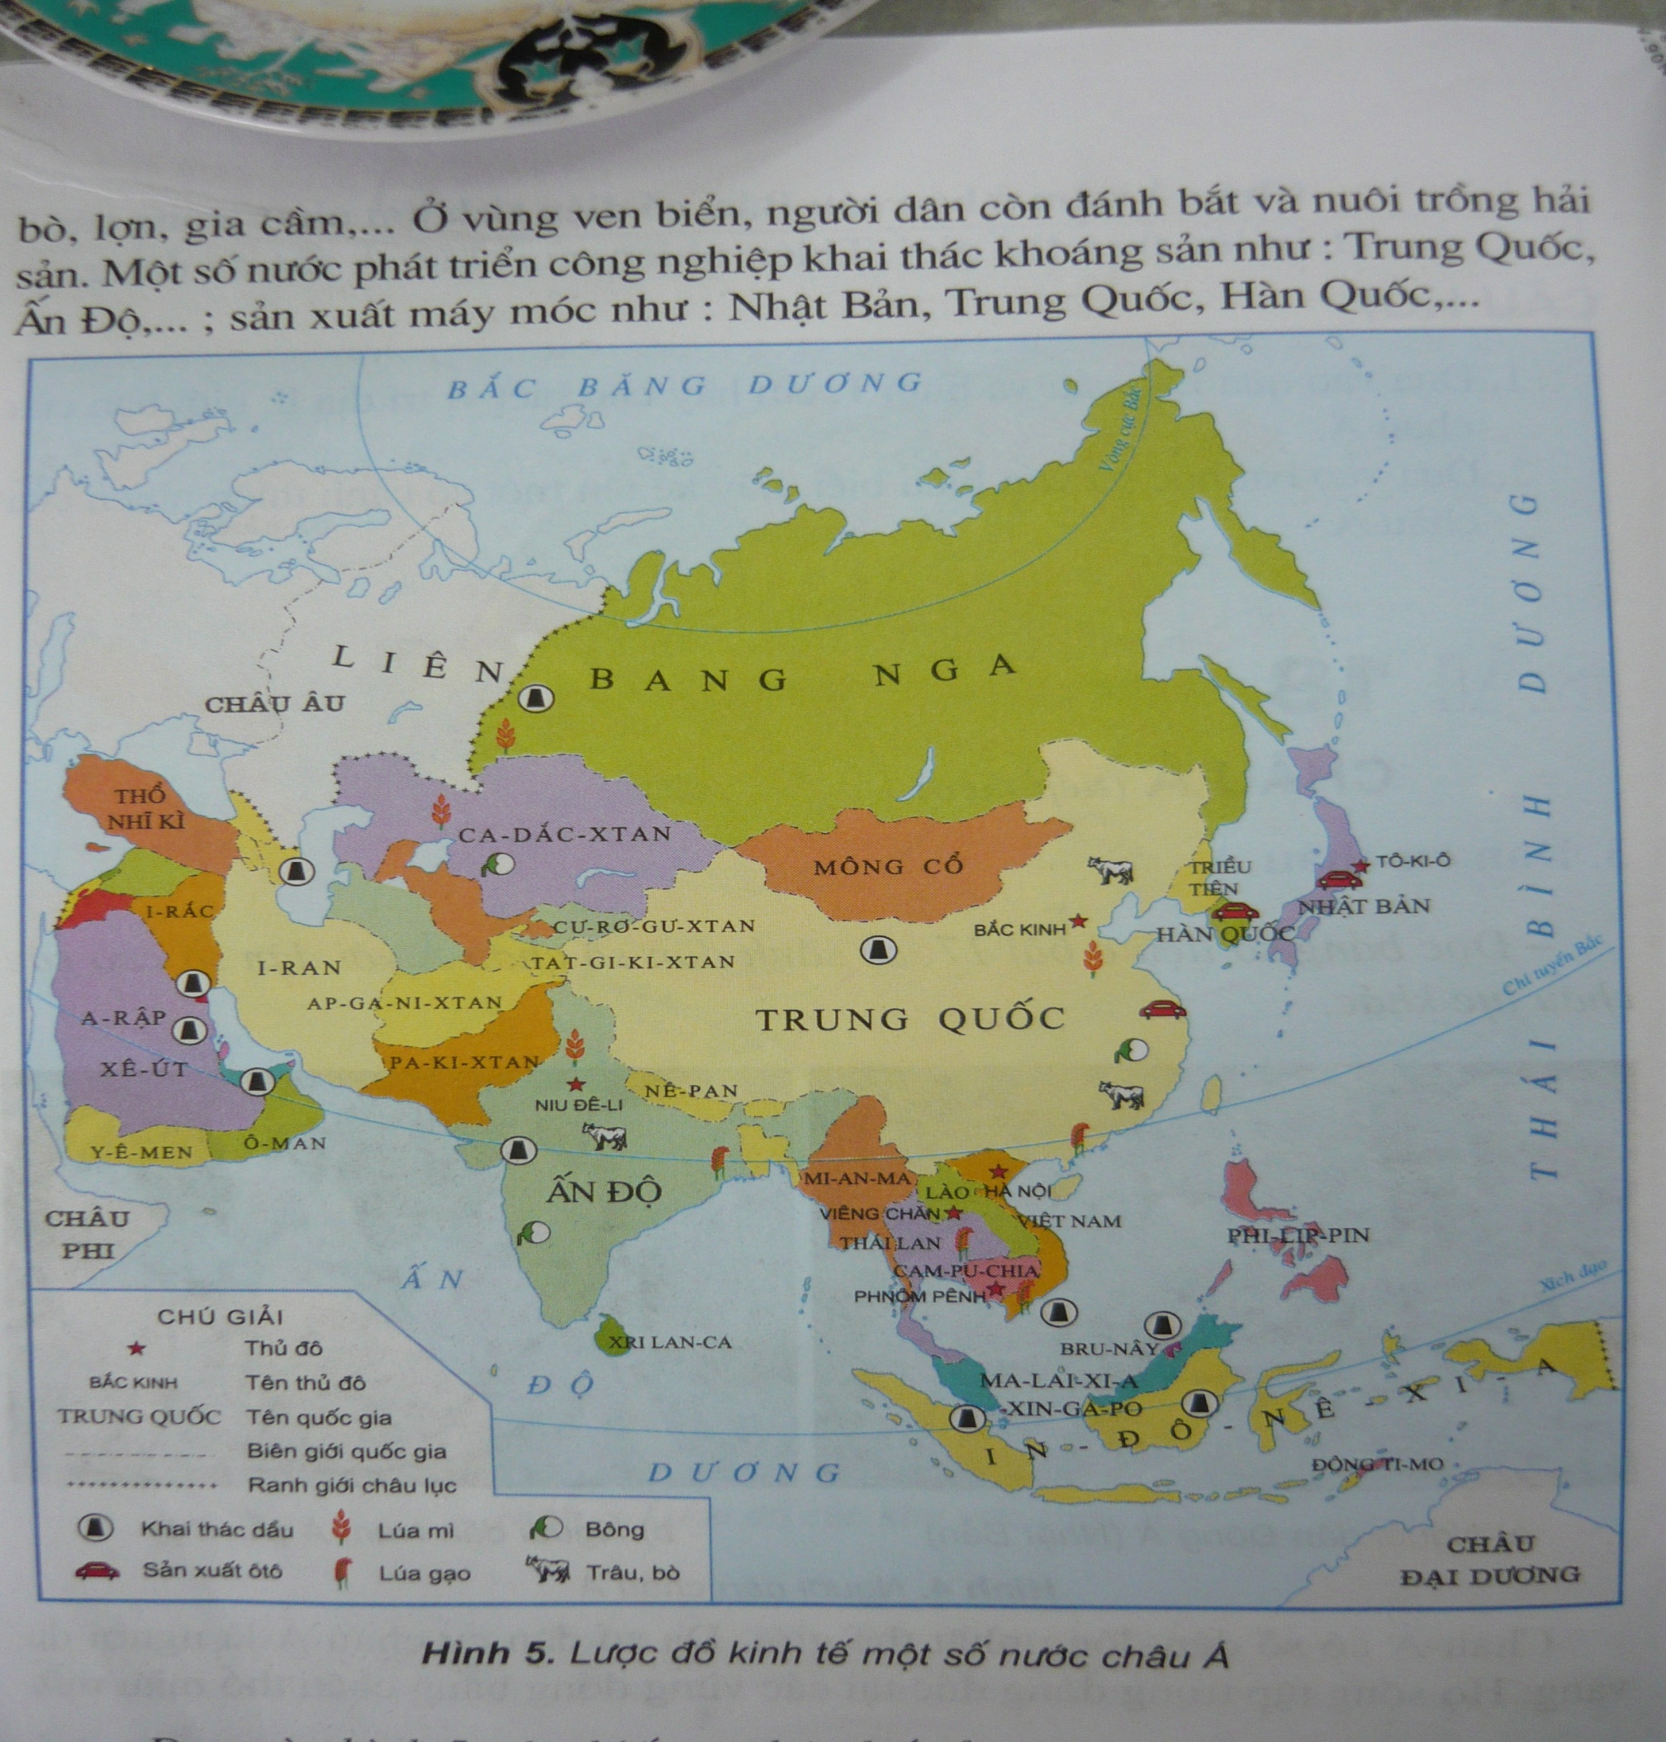

Slide 6
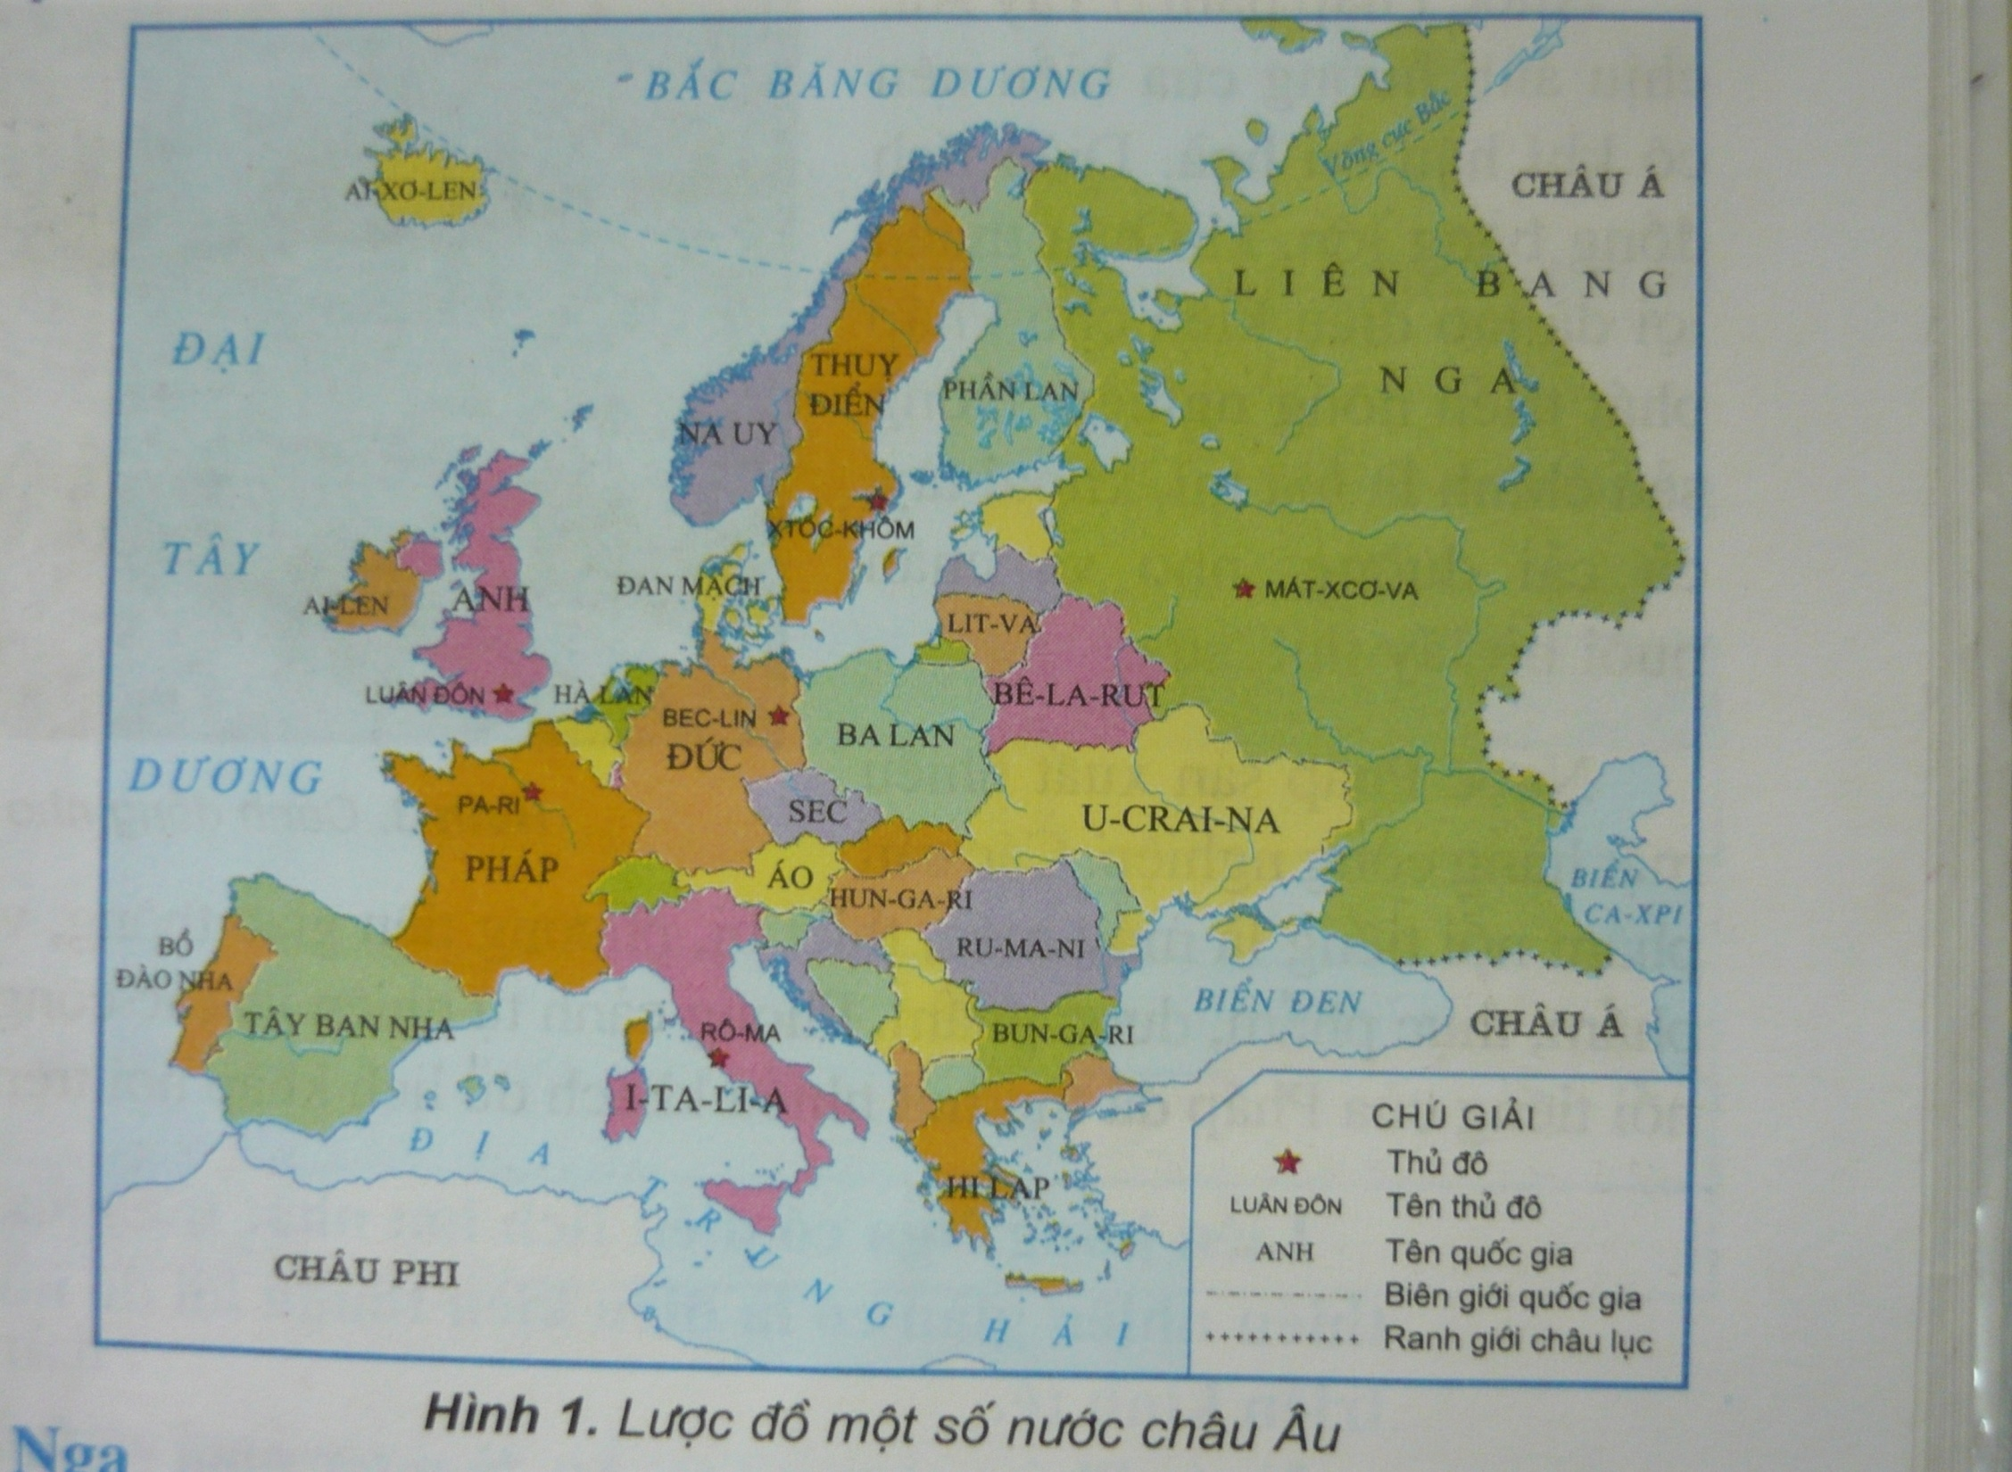
@

Slide 7
Cách ngôn : Anh em như thể tay chân
Địa lí :
Một số nước ở Châu Âu.
1.Liên bang Nga :
Các yếu tố | Đặc điểm - Sản phẩm chính của ngành sản xuất
- Vị trí địa lí
- Diện tích
- Dân số
- Khí hậu
- Tài nguyên –khoáng sản
-Sản phẩm công nghiệp
-Sản phẩm nông nghiệp
Nằm ở Đông Âu, Bắc Á .
Lớn nhất thế giới,17 triệu km^{2.}
144,1 triệu người.
Ôn đới lục địa.
Rừng tai-ga,dầu mỏ,khí tự nhiên,than đá,quặng sắt…
Máy móc, thiết bị,phương tiện giao thông.
Lúa mì, ngô,khoai tây,lợn,bò,gia cầm.

Slide 8
Cách ngôn : Anh em như thể tay chân
@
Địa lí :
Một số nước ở Châu Âu.
1. Liên bang Nga :
Nằm ở Đông Âu,Bắc Á,có diện tích lớn nhất thế giới,có nhiều tài nguyên thiên nhiên và phát triển nhiều ngành kinh tế.
2. Pháp :
Nước Pháp nằm ở Tây Âu,giáp biển,có khí hậu ôn hòa.

Slide 9
Cách ngôn : Anh em như thể tay chân
Địa lí :
Một số nước ở Châu Âu.
1. Liên bang Nga :
Nằm ở Đông Âu,Bắc Á,có diện tích lớn nhất thế giới,có nhiều tài nguyên thiên nhiên và phát triển nhiều ngành kinh tế.
2. Pháp :
Nước Pháp nằm ở Tây Âu,giáp biển,có khí hậu ôn hòa.
Các yếu tố | Tên sản phẩm chính
Sản phảm nông nghiệp | Khoai tây,củ cải đường,lúa mì,nho,chăn nuôi gia súc lớn…
Sản phẩm công nghiệp | Máy móc,thiết bị,phương tiện giao thông,quần áo,mĩ phẩm,thực phẩm,du lịch….

Slide 10
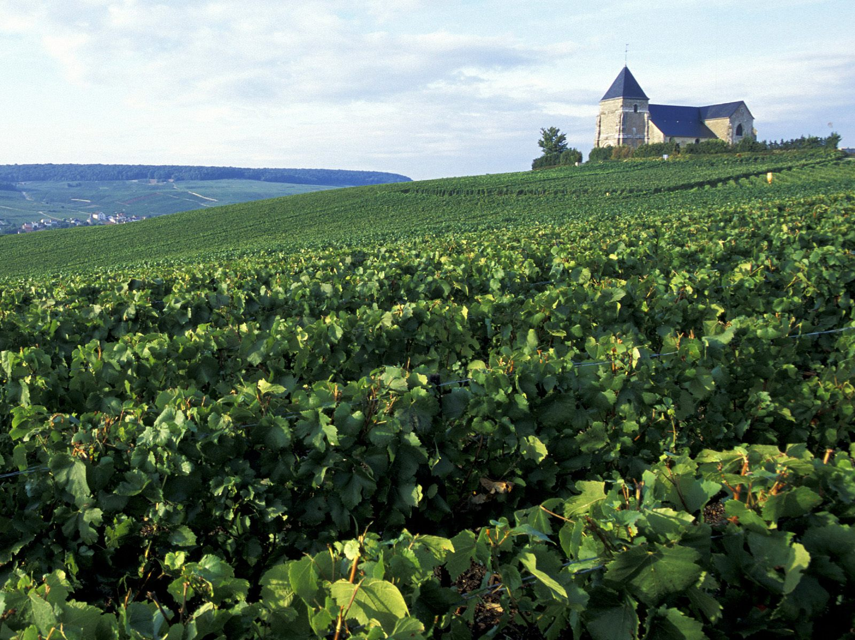

Slide 11
Cách ngôn : Anh em như thể tay chân
Địa lí :
Một số nước ở Châu Âu.
1. Liên bang Nga :
Nằm ở Đông Âu,Bắc Á,có diện tích lớn nhất thế giới,có nhiều tài nguyên thiên nhiên và phát triển nhiều ngành kinh tế.
2. Pháp :
Nước Pháp nằm ở Tây Âu,giáp biển,có khí hậu ôn hòa.
Các yếu tố | Tên sản phẩm chính
Sản phẩm nông nghiệp | Khoai tây,củ cải đường,lúa mì,nho,chăn nuôi gia súc lớn…
Sản phẩm công nghiệp | Máy móc,thiết bị,phương tiện giao thông,quần áo,mĩ phẩm,thực phẩm,du lịch….

Slide 12
Cách ngôn : Anh em như thể tay chân
Một số nước ở Châu Âu.
Địa lí :
Một số nước ở Châu Âu.
1. Liên bang Nga :
Nằm ở Đông Âu,Bắc Á,có diện tích lớn nhất thế giới,có nhiều tài nguyên thiên nhiên và phát triển nhiều ngành kinh tế.
2. Pháp :
- Nước Pháp nằm ở Tây Âu,giáp biển,có khí hậu ôn hòa.
- Nước Pháp có công nghiệp,nông nghiệp phát triển,có nhiều mặt hàng nổi tiếng,có ngành du lịch rất phát triển.

Slide 13


Slide 14
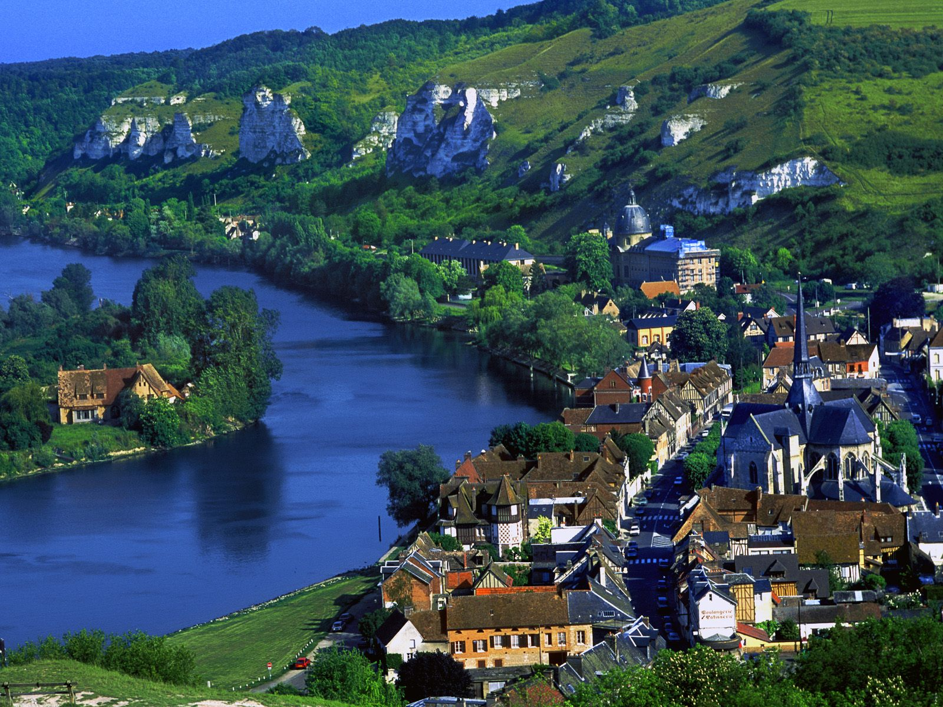

Slide 15


Slide 16


Slide 17
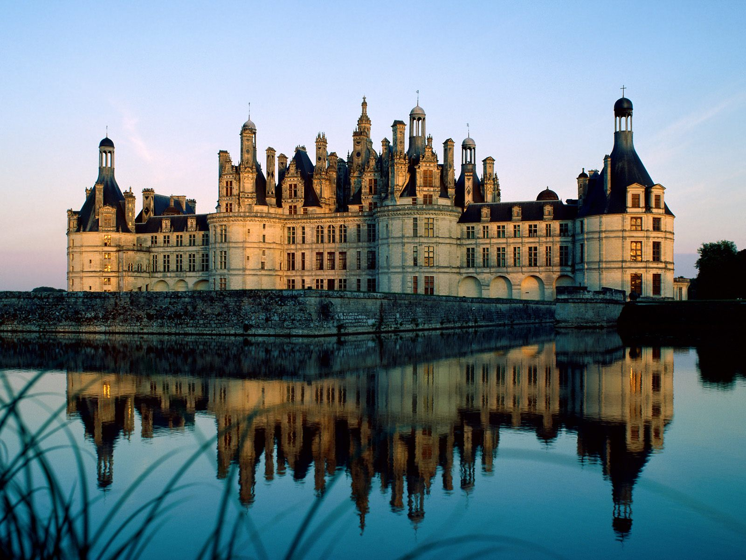

Slide 18
Cách ngôn : Anh em như thể tay chân
Một số nước ở Châu Âu.
Địa lí :
Một số nước ở Châu Âu.
Nội dung ghi nhớ:
Liên Bang Nga có diện tích lớn nhất thế giới.Tài nguyên thiên nhiên giàu có là điều kiện thuận lợi để nước Nga phát triển kinh tế.
Nước Pháp nằm ở Tây Âu,là nước phát triển công nghiệp,nông nghiệp và dịch vụ.

Slide 19


Địa lí 5 Bài : MỘT SỐ NƯỚC Ở CHÂU ÂU
TRỒNG HOA TRÊN ĐẤT BẠN
04
03
02
10
08
01
19
15
01
09
05
07
06
02
20
17
01
00
16
04
03
28
27
18
14
13
12
10
11
09
08
05
07
06
02
15
00
03
05
29
26
25
06
30
24
21
22
23
04
00
13
12
10
11
09
08
14
07
01
BACK
BEGIN

Slide 20
Địa lí 5 Bài : MỘT SỐ NƯỚC Ở CHÂU ÂU
TRỒNG HOA TRÊN ĐẤT BẠN
ĐÔNG ÂU
MÁT-XCƠ-VA
17 TRIỆU KM²
RỪNG TAI-GA
LIÊN BANG
NGA
BẮC BĂNG DƯƠNG
KHÍ TỰ NHIÊN
LÚA MÌ,NGÔ,
KHOAI TÂY
MÁY MÓC,
THIẾT BỊ

Slide 21
Địa lí 5 Bài : MỘT SỐ NƯỚC Ở CHÂU ÂU
TRỒNG HOA TRÊN ĐẤT BẠN
TÂY ÂU
PA-RI
SÔNG SEINE
THÁP
ÉP-PHEN
PHÁP
DU LỊCH
ĐẠI TÂY DƯƠNG
LÚA MÌ,NHO,
KHOAI TÂY…
MÁY MÓC,
THIẾT BỊ…

Slide 22
Cách ngôn : Anh em như thể tay chân
Một số nước ở Châu Âu.
Địa lí :
Một số nước ở Châu Âu.
Hoạt động nối tiếp :
- Về nhà xem lại bài học.
-Đọc trước và chuẩn bị bài sau :Ôn tập

Slide 23
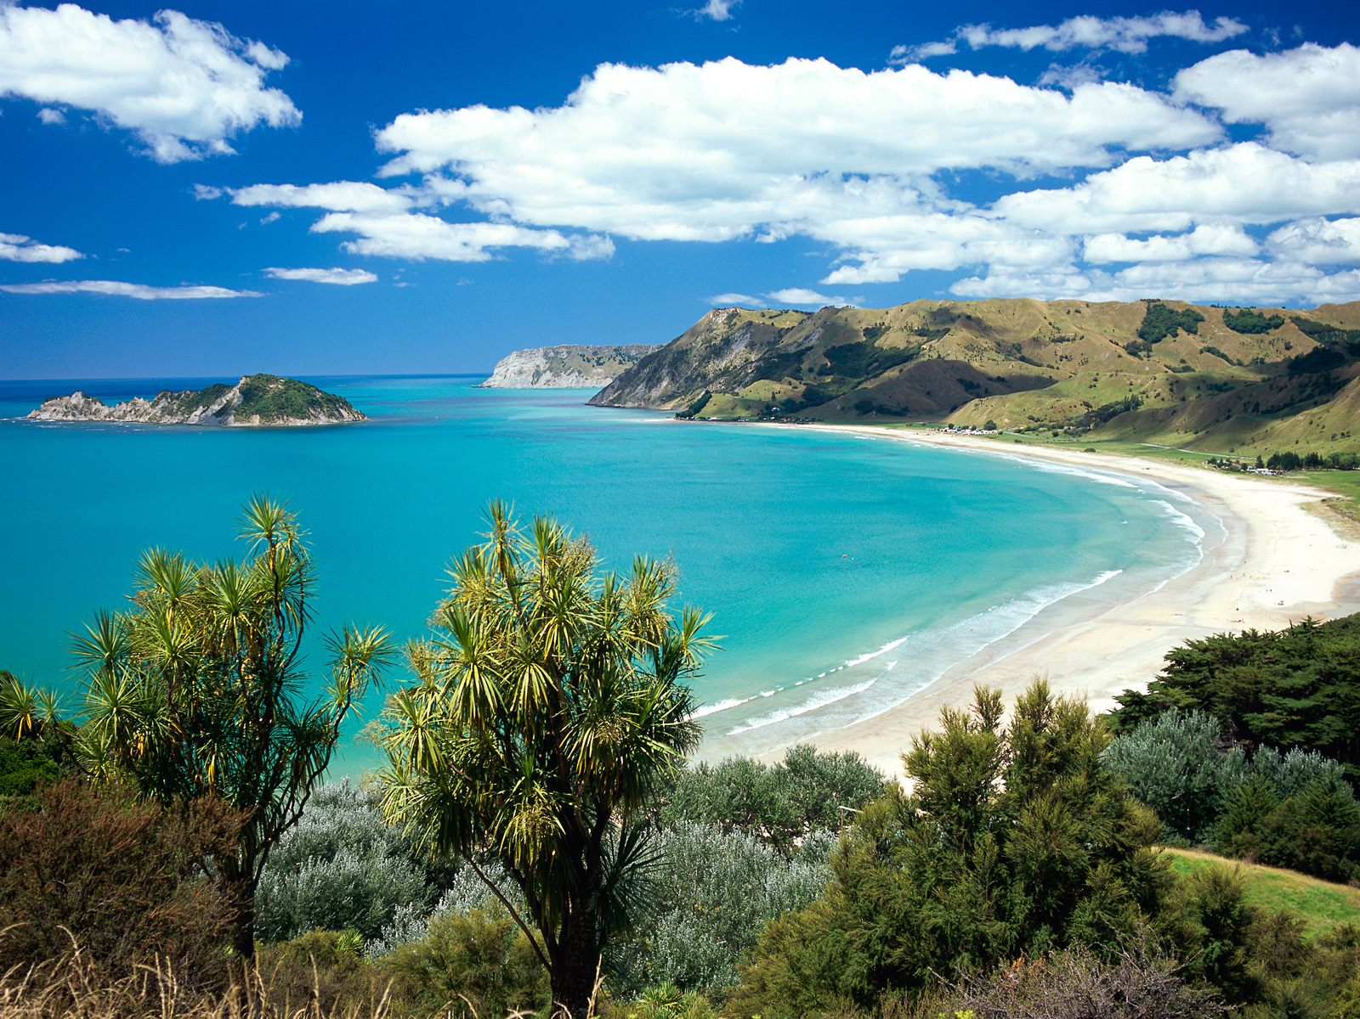

CHÀO TẠM BIỆT QUÝ THẦY CÔ

